Slide 1
MEXCBT（メクビット）について
【生徒用】
① MEXCBT,L-Gateについて
② 本日できるようになること
＊ ②と③の内容を必ず研修するように、唐津市教育委員会より指示されています。
2022.11月 唐津市立肥前中学校 鶴田和久
Notes:
みなさん、こんにちは、肥前中学校Eリーダーの鶴田と申します。
昨年から引き続きで、2年目となりました。
昨年度は、1人１台端末の導入ということで、どのように端末を管理していくか、どのようなアプリケーションがあるのか、何ができるのかと試行錯誤を繰り返しながら実践してまいりました。教科によりかたよりはありますが、昨年度は全校でおよそ600時間の授業を実施しました。今年度は「使用」から「活用」へと意識を向上させていけたらと思っています。
実践事例については本日の公開授業や授業実践例に代えさせていただき、私からは、
「本校のTeamsにおけるチーム編成」「Teams会議を使った授業の配信」「生徒の情報活用能力」についてお話をさせていただきます。どうぞ、よろしくお願いします。

Slide 2
① MEXCBT,L-Gateについて
用語について
MEXCBT・・・文部科学省CBTのこと。
「メクビット」と読む。
MEXT（文部科学省）と
CBT（Computer Based Testing）
＊コンピューターを利用して行うテスト
を合わせた造語。
Notes:
みなさん、こんにちは、肥前中学校Eリーダーの鶴田と申します。
昨年から引き続きで、2年目となりました。
昨年度は、1人１台端末の導入ということで、どのように端末を管理していくか、どのようなアプリケーションがあるのか、何ができるのかと試行錯誤を繰り返しながら実践してまいりました。教科によりかたよりはありますが、昨年度は全校でおよそ600時間の授業を実施しました。今年度は「使用」から「活用」へと意識を向上させていけたらと思っています。
実践事例については本日の公開授業や授業実践例に代えさせていただき、私からは、
「本校のTeamsにおけるチーム編成」「Teams会議を使った授業の配信」「生徒の情報活用能力」についてお話をさせていただきます。どうぞ、よろしくお願いします。

Slide 3
① MEXCBT,L-Gateについて
MEXCBTで何をするのか？
・ 事前に作成された問題をコンピュータ上で解くことができます。
・ 解いた履歴などを確認することができます。
・ 令和5年度、4月全国学力・学習状況調査の中学校英語「話すこと」
および生徒質問紙調査がこのシステムで行われます。
来年度から始まりますので、今年度のうちに利用の方法を知らなければなりません。
Notes:
みなさん、こんにちは、肥前中学校Eリーダーの鶴田と申します。
昨年から引き続きで、2年目となりました。
昨年度は、1人１台端末の導入ということで、どのように端末を管理していくか、どのようなアプリケーションがあるのか、何ができるのかと試行錯誤を繰り返しながら実践してまいりました。教科によりかたよりはありますが、昨年度は全校でおよそ600時間の授業を実施しました。今年度は「使用」から「活用」へと意識を向上させていけたらと思っています。
実践事例については本日の公開授業や授業実践例に代えさせていただき、私からは、
「本校のTeamsにおけるチーム編成」「Teams会議を使った授業の配信」「生徒の情報活用能力」についてお話をさせていただきます。どうぞ、よろしくお願いします。

Slide 4
① MEXCBT,L-Gateについて
L-Gateについて
L-Gate とは、「学習eポータル」と呼ばれるもので、
＊文部科学省のMEXCBTは、
必ずL-Gate（学習eポータル）経由で利用します。
それでは、本日できるようになることを確認します
Notes:
みなさん、こんにちは、肥前中学校Eリーダーの鶴田と申します。
昨年から引き続きで、2年目となりました。
昨年度は、1人１台端末の導入ということで、どのように端末を管理していくか、どのようなアプリケーションがあるのか、何ができるのかと試行錯誤を繰り返しながら実践してまいりました。教科によりかたよりはありますが、昨年度は全校でおよそ600時間の授業を実施しました。今年度は「使用」から「活用」へと意識を向上させていけたらと思っています。
実践事例については本日の公開授業や授業実践例に代えさせていただき、私からは、
「本校のTeamsにおけるチーム編成」「Teams会議を使った授業の配信」「生徒の情報活用能力」についてお話をさせていただきます。どうぞ、よろしくお願いします。

Slide 5
② 生徒が確認すること
（１） 唐津市専用のＵＲＬから、Ｌ－Ｇａｔｅを開くことができる。
（2） MEXCBT（機能拡充版）児童生徒を開くことができる。

Slide 6
② 生徒が確認すること
（１） 唐津市専用のＵＲＬから、Ｌ－Ｇａｔｅを開くことができる。
唐津市専用 Ｌ－Ｇａｔｅ https://karatsugiga.l-gate.net/
ここをクリックして、L-Gateに進みます。
ログインした後、ショートカットをタブレットのデスクトップに作成しておきます。
＊その方法は、後で説明します。
（2） MEXCBT（機能拡充版）児童生徒を開くことができる。

Slide 7
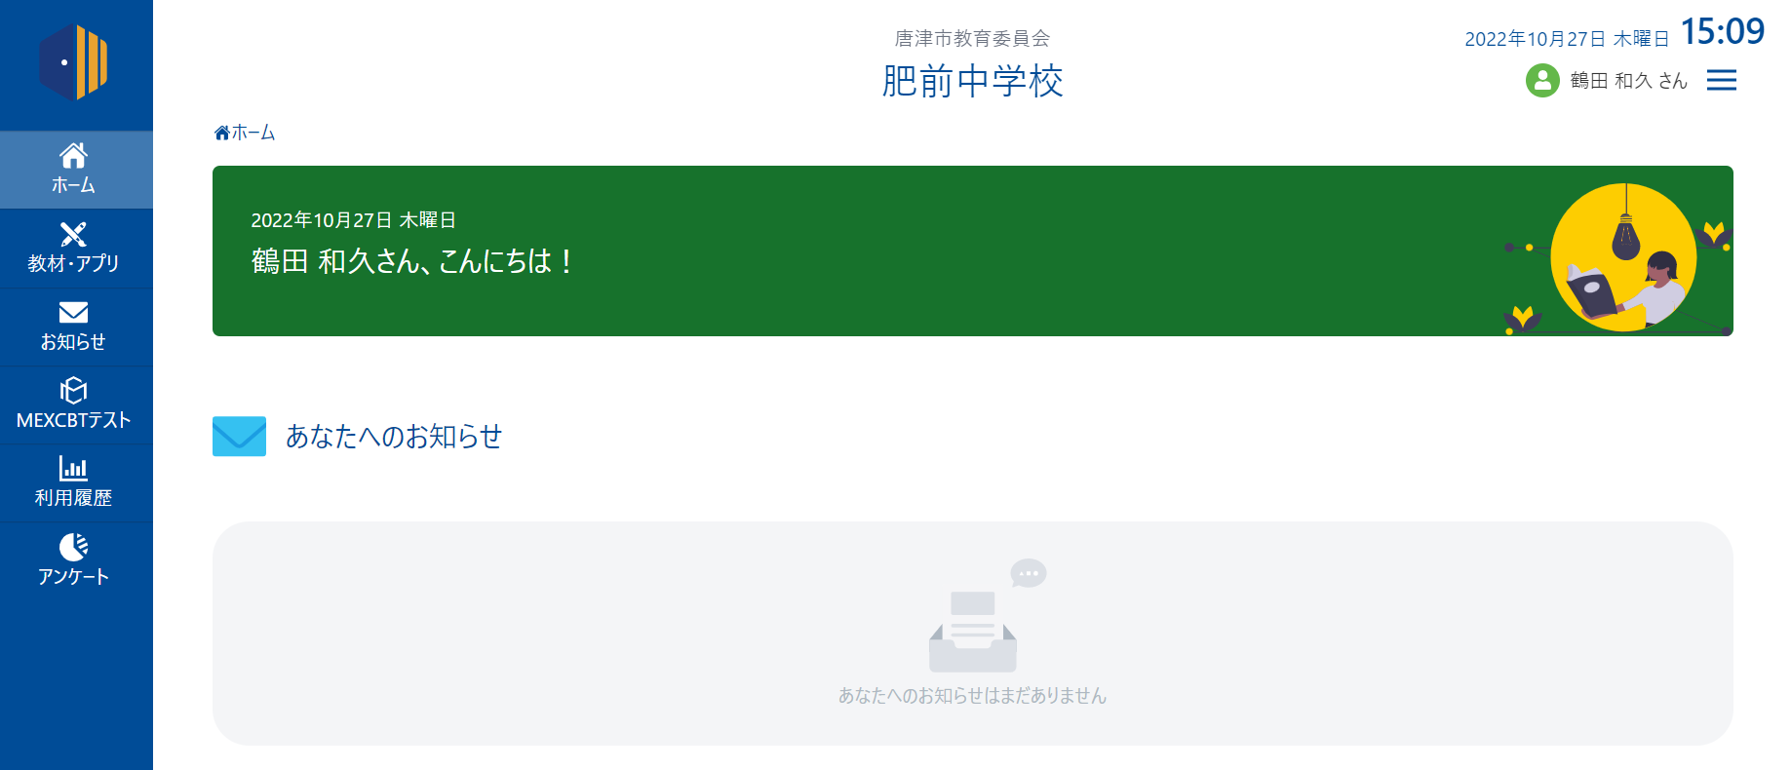
② 生徒が確認すること
（１） 唐津市専用のＵＲＬから、Ｌ－Ｇａｔｅを開くことができる。
Ｌ－Ｇａｔｅ
ユーザーホーム画面
所属校名が表示
ここに生徒の名前が表示されます
Notes:
みなさん、こんにちは、肥前中学校Eリーダーの鶴田と申します。
昨年から引き続きで、2年目となりました。
昨年度は、1人１台端末の導入ということで、どのように端末を管理していくか、どのようなアプリケーションがあるのか、何ができるのかと試行錯誤を繰り返しながら実践してまいりました。教科によりかたよりはありますが、昨年度は全校でおよそ600時間の授業を実施しました。今年度は「使用」から「活用」へと意識を向上させていけたらと思っています。
実践事例については本日の公開授業や授業実践例に代えさせていただき、私からは、
「本校のTeamsにおけるチーム編成」「Teams会議を使った授業の配信」「生徒の情報活用能力」についてお話をさせていただきます。どうぞ、よろしくお願いします。

Slide 8
② 生徒が確認すること
（2） MEXCBT（機能拡充版）児童生徒を開くことができる。
Ｌ－Ｇａｔｅ
① 教材・アプリを開く
② MEXCBT(機能拡充版)児童生徒を開く
Notes:
みなさん、こんにちは、肥前中学校Eリーダーの鶴田と申します。
昨年から引き続きで、2年目となりました。
昨年度は、1人１台端末の導入ということで、どのように端末を管理していくか、どのようなアプリケーションがあるのか、何ができるのかと試行錯誤を繰り返しながら実践してまいりました。教科によりかたよりはありますが、昨年度は全校でおよそ600時間の授業を実施しました。今年度は「使用」から「活用」へと意識を向上させていけたらと思っています。
実践事例については本日の公開授業や授業実践例に代えさせていただき、私からは、
「本校のTeamsにおけるチーム編成」「Teams会議を使った授業の配信」「生徒の情報活用能力」についてお話をさせていただきます。どうぞ、よろしくお願いします。

Slide 9
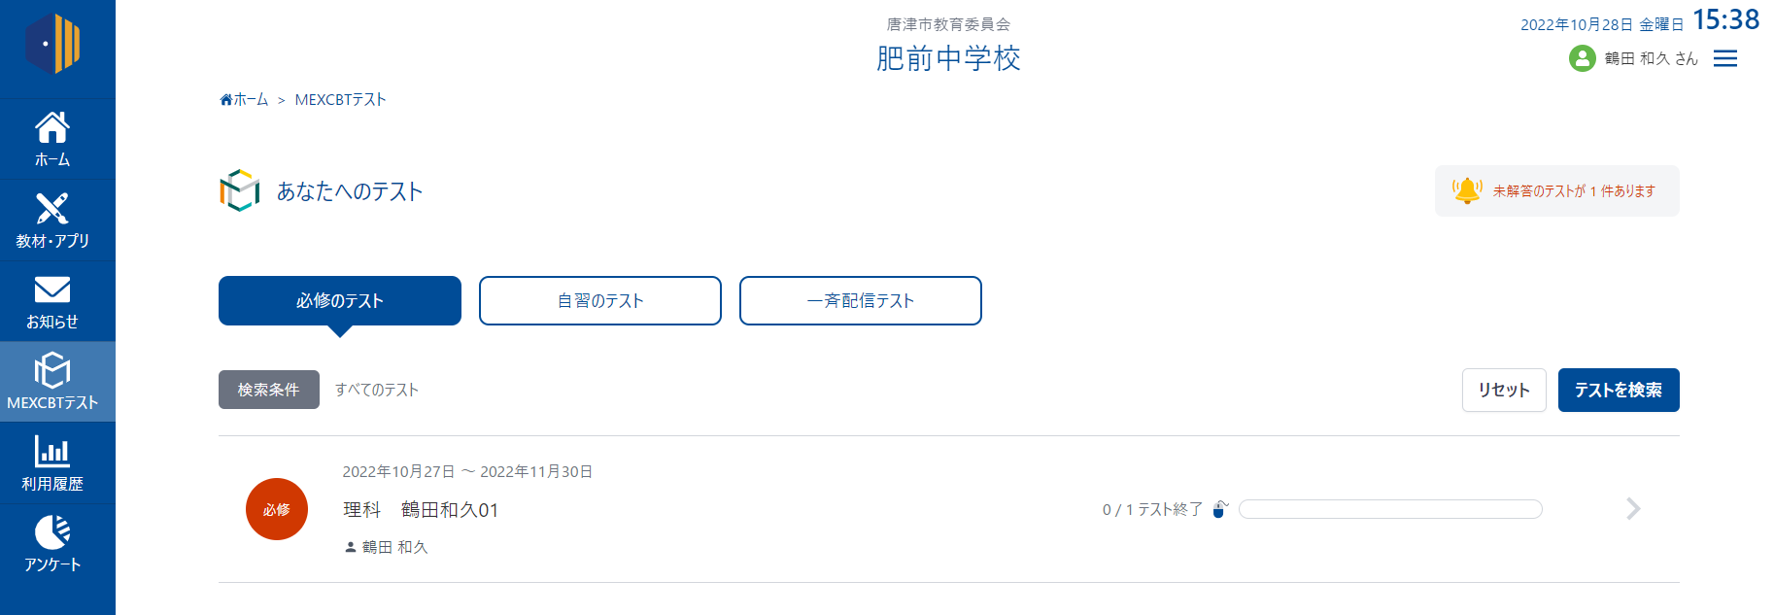
② 生徒が確認すること
（2） MEXCBT（機能拡充版）児童生徒を開くことができる。
本校で作成したテストが表示されます
以上で、「生徒が確認すること」は終了です。

Slide 10
おわり

